Slide 1
教师成长需要关注3个方面
个体、团队与研修
卢家巷实验学校 赵亚东

Slide 2
引言
如果一所学校有一批优秀的教师，有良好的团队文化，有浓郁的教学研究的氛围，这所学校的学生一定会受益良多，学校的教育质量也是值得期待的。

Slide 3
01
教师是成长中的个体

Slide 4
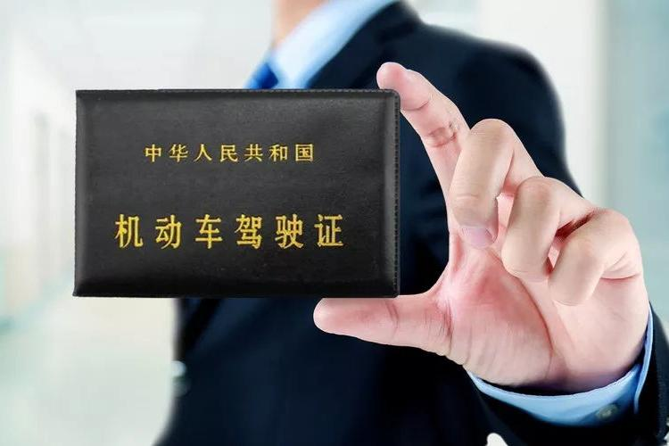
1. 教师是成长中的个体

Slide 5
1. 教师是成长中的个体
教师是成长中的个体，应该始终走在自我发展的道路上。同一个时间段进入学校的教师，虽然学校会给大家创造相似的发展条件和机会，但几年之后的发展依然会有较大的差异，其主要原因就在于教师对自我发展的要求不同。

Slide 6
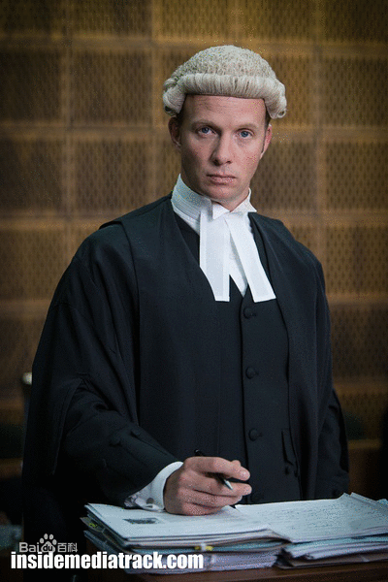
1. 教师是成长中的个体
大家比较一致的观点是，教师职业是一个专业化的过程。所谓专业化，是一个普通的职业群体在一定时间内，逐渐符合专业标准，成为专门职业，并获得专门地位的过程。

Slide 7
1. 教师是成长中的个体
一是为公众服务
二是终身学习
教师
职业
特征
三是终身从事
四是基于问题的研究
五是高度的自治性

Slide 8
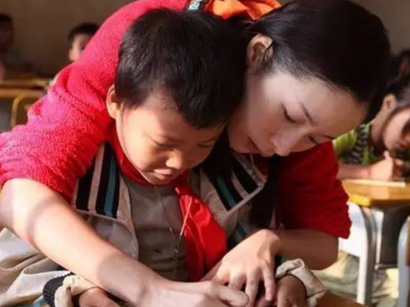
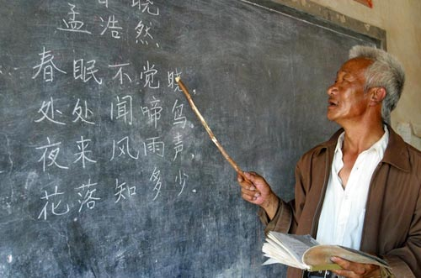
1. 教师是成长中的个体
在自身成长的过程中，教师最要关注的是自己的生命，因为教育本身就是教师生命的存在方式，是教师实现自身生命的意义和价值的过程。

Slide 9
02
教师是团队中的一员

Slide 10
2. 教师是团队中的一员
一个教研组或者年级组内的教师是一个大的集体，当这个集体内的所有成员都有共同的愿景，并且在集体中各负其责、分工合作的时候，这个集体就有很强的战斗力，反之，则会成为一盘散沙。

Slide 11
2. 教师是团队中的一员
教师始终是集体中的一员，必须在集体中给自己定好位。一个好的集体就像做手术时的医生团队那样，麻醉师、影像师、医师和护士等各司其职，责任明确，互相支撑，用尽可能短的时间为病人做好手术，病人的创伤还要尽可能小。这样的集体被称为“团队”。

Slide 12
2. 教师是团队中的一员
有共同的目标或愿景，大家愿意为共同的目标而努力
成员之间形成相互合作、相互依赖的关系
好的
团队
大家遵守共同的规则，并分担团队的责任
团队成员各有所长，能够形成互补关系

Slide 13
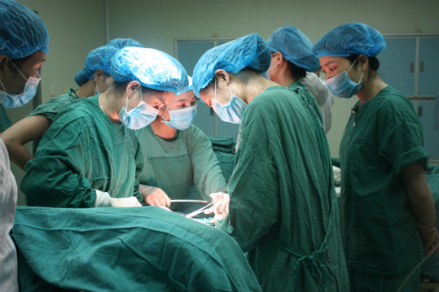
2. 教师是团队中的一员
教师集体要成为一个团队，其基础是建立成员之间互相信任的团队文化。

Slide 14
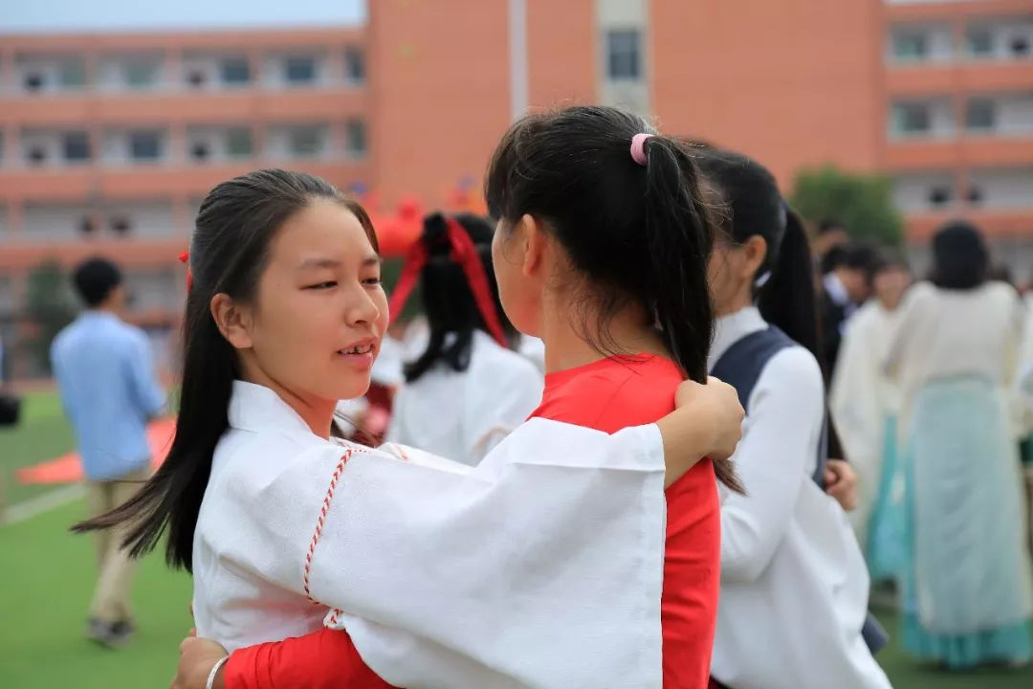
2. 教师是团队中的一员
教师集体要成为一个团队，成员之间必须学会包容。

Slide 15
2. 教师是团队中的一员
教师集体要成为一个团队，成员之间必须善于沟通。

Slide 16
03
教师是研修的主力

Slide 17
3. 教师是研修的主力
随着课程教学改革的不断深入，大家越来越清晰地认识到，教师成长的主渠道还是在学校，主阵地依然是课堂。
校本教研
教师
发展
平台
校本培训
校本研修

Slide 18
3. 教师是研修的主力
从价值取向上看，校本教研是“成果”取向的，寄希望于通过教研活动获得在学科教学上某方面的改变；而校本研修是“成长”取向的，关注的是通过研修活动，教师自身获得了怎样的发展。

Slide 19
3. 教师是研修的主力
从路径上看，校本培训是自上而下的，是教育主管部门或学校领导假定教师有问题，拟通过培训的方式来解决问题；而校本研修则是“草根”的，是教师的自主学习和自主发展。

Slide 20
3. 教师是研修的主力
如前所述， 教师的专业成长归根结底是自己的事情，必须充分发挥教师自身的内驱力。因此，校本研修应该成为教师工作的常态，教师应该成为校本研修的主力。

Slide 21
校本研修旨在帮助教师解决教育教学中的实际问题
关注教师的行动以及对行动做出的反思。
1
重视基于教学现场的研究。
2
特别关注
重视团队之间的合作。
3

Slide 22
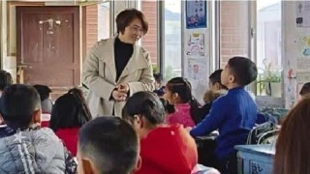
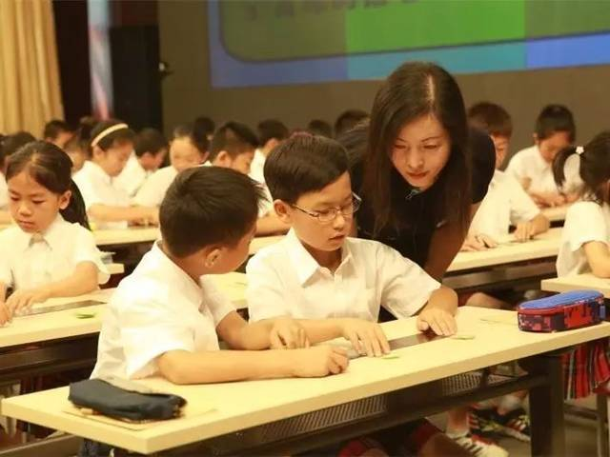
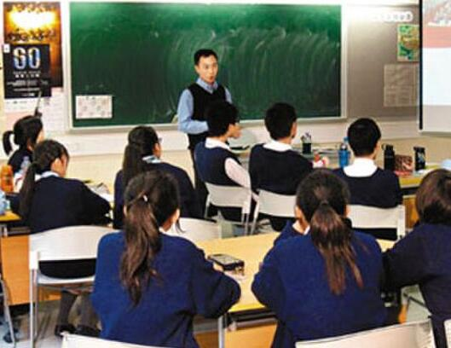
1
关注教师的行动以及对行动做出的反思。
在校本研修中，行动者和研究者是统一的，研究的起点是对自己实践的不满和反思，研究的对象是在实践中发现的问题，教师在实践中不断与环境进行对话，不断对行为进行反思，目的在于进一步提升教育教学的有效性。

Slide 23
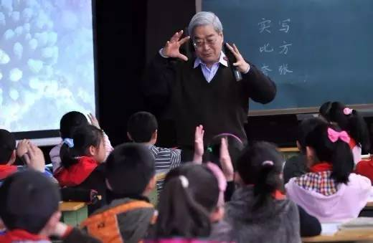
2
重视基于教学现场的研究。
教学情境是复杂多变的，只有在教学现场，你才能够发现教学过程之中那些微妙的、难以用言语言说的默会知识，并有针对性地提出改进的措施。当然，如果不能亲临现场，通过叙事研究的方式来再现现场也是一种途径。

Slide 24
3
重视团队之间的合作。
教师应充分利用团队来开展现场研究，一方面有利于多维度地观察现场，另一方面有利于突出重点，把握研究中的关键问题。团队共同来关注教学现场中的某个环节，所发现的一定比个体要多很多。

Slide 25
在教育教学实践中，值得研究的问题很多。比如目标的厘定以及在课堂上的落实问题，教学重点和难点的确定问题，教学策略的研究、教学模式的选择问题，作业布置的有效性问题，学生个性化学习的辨析、学业成绩的评价……对每一个问题的深入研究，对教师来说都是一次专业提升的过程。

Slide 26
THANK YOU
感谢聆听

